Slide 1
Flow Control Open Source 專案整理

Slide 2
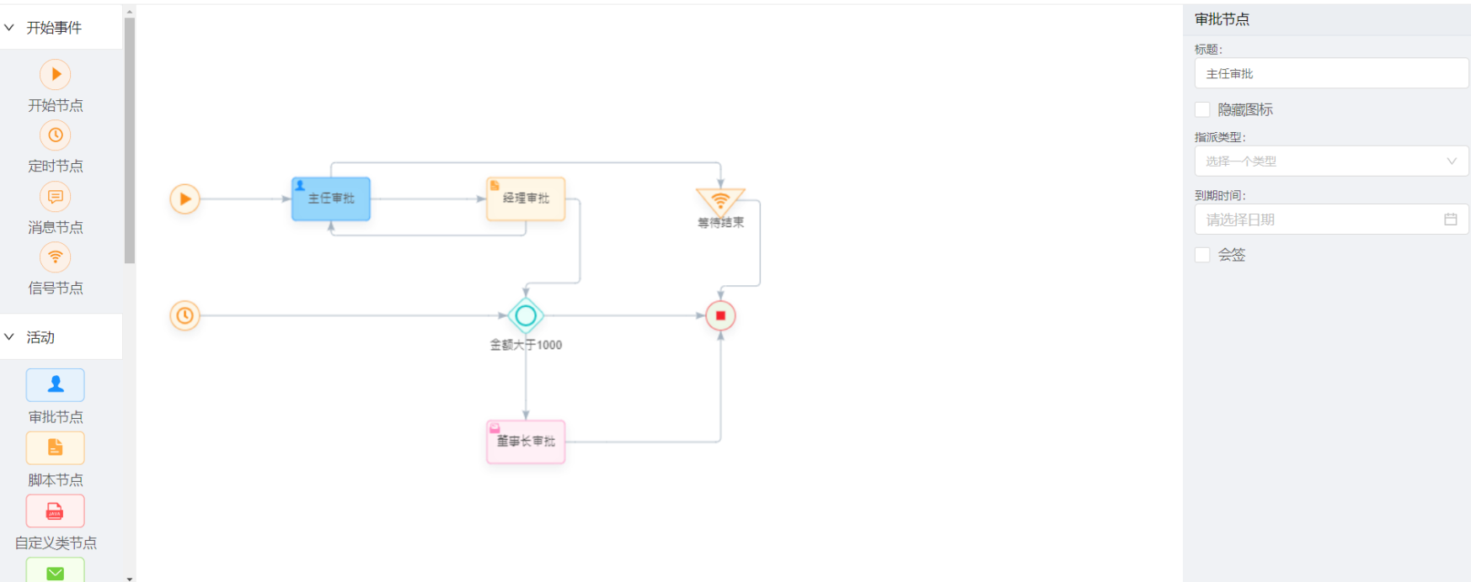
Demo網址:https://guozhaolong.github.io/wfd-vue/ Git Url:https://github.com/guozhaolong/wfd-vue/ 前端語言:Vue.js 主要功能:可產生圖片、導致出XML
整體介面

Slide 3
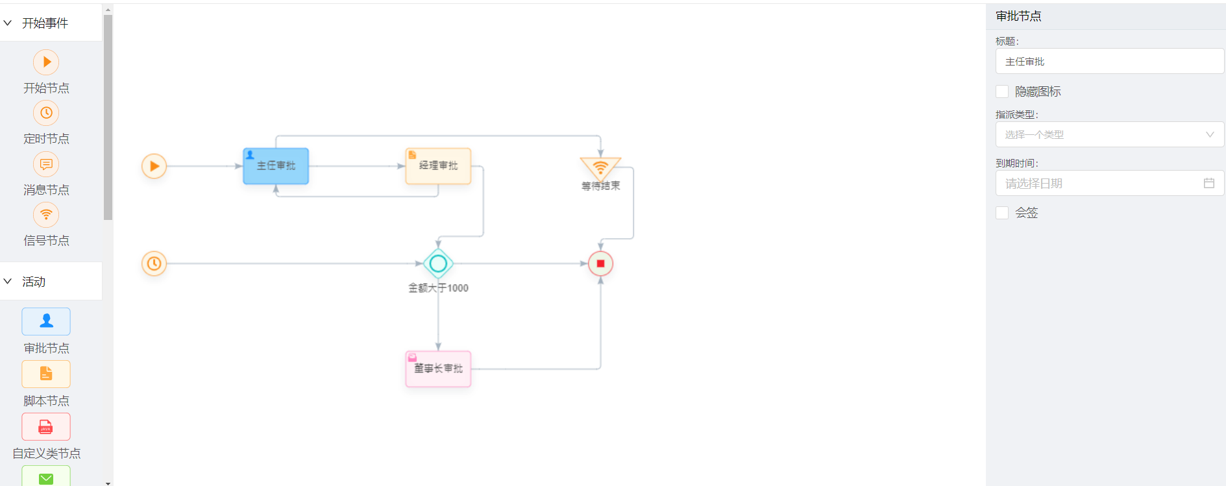
整體介面

Slide 4
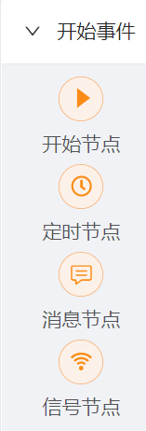

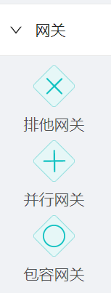
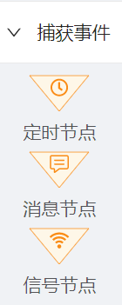
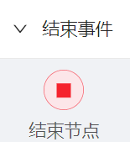
功能

Slide 5
Elsa
介紹網址:https://www.mdeditor.tw/pl/gf3a/zh-tw
.core 為主、需要用到Angular、Python
主要就是以擴充他人網站為目的，擴充性良好，功能較基礎，修改彈性高
能更快速讓元件網公司所想要的方向開發

Slide 6
功能介紹
工作流與特定於應用程式的資料相關聯。這是長時間執行的工作流程的關鍵要求
工作流成為原始碼管理的一部分時，可以將其儲存在資料庫中。
支援Web的工作流設計器嵌入我自己的儀表板應用程式中（允許進行編排和編排）。
關注點分離：執行時和設計器設計上完全分離。即當工作流宿主不應該依賴於基於Web的設計器時
DropBox活動：Dropbox活動可幫助實現與Dropbox API整合。
版本控制：工作流程定義都是版本化的。釋出工作流程的新版本時，其版本號會增加。現有工作流程例項仍將使用工作流程定義的先前版本，
支持Smtp寄信

Slide 7
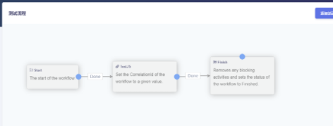
視覺化的工作流編輯器

